Slide 1




Мобильное Приложение «Сам себе врач»

Slide 2
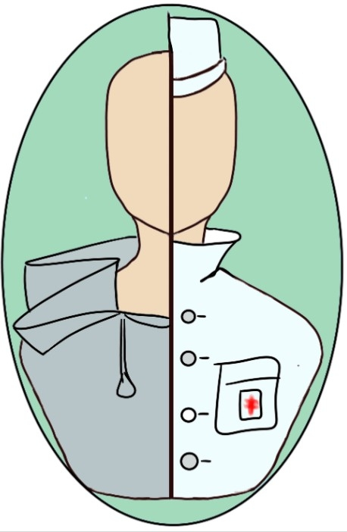
Цель и краткая суть проекта
Разработать и запустить мобильное приложение для управления персональным здоровьем: оно будет содержать инструкции к медицинским препаратам, собирать результаты анализов из разных медучреждений в едином профиле и напоминать о приёме лекарств. Данное приложение решает реальную проблемы:
фрагментации медицинских данных (анализы в разных клиниках, бумажная история);
снижает риск пропуска приёма лекарств (актуально для пожилых и пациентов с хроническими заболеваниями);
соответствует тренду на цифровизацию здравоохранения и персональную медицину;
создаёт базу для дополнительных сервисов (телемедицина, персонализированные рекомендации).
Цель:
К концу 2026 года запустить мобильное приложение для управления персональным здоровьем с функциями: инструкции к препаратам, сбор анализов из медучреждений, напоминания о приёме лекарств. Достичь 25000 активных еженедельных пользователей, интеграции с 3 сетями лабораторий и 2 региональными медкартами, рейтинга 4,5+ звёзд (на основе 500+ отзывов) при бюджете 5 млн руб. и команде из 6 специалистов.

Slide 3
Целевые потребительские сегменты
Проблемы, которые решает проект
Решаемые проблемы
Организация приема лекарств
  Забывание времени приема медикаментов
  Несоблюдение графика приема
  Необходимость напоминаний
Управление медицинской информацией
  Хранение результатов анализов в разрозненных документах
  Потеря важной медицинской информации
  Отсутствие систематизации данных
Информационная поддержка
  Поиск инструкций к лекарствам
  Понимание побочных эффектов
  Совместимость препаратов
  Правильное хранение медикаментов
Контроль здоровья
  Мониторинг приема лекарств
  Отслеживание побочных эффектов
  Контроль соблюдения врачебных предписаний
Удобство использования
  Доступ к информации с любого устройства
  Синхронизация данных
  Простота использования интерфейса
  Безопасность хранения персональных данных
Основные целевые сегменты
Пациенты с хроническими заболеваниями
  Люди, регулярно принимающие лекарства
  Пациенты, нуждающиеся в строгом соблюдении графика приема медикаментов
  Лица с несколькими диагностированными заболеваниями
Пожилые люди
  Люди старше 60 лет
  Лица, испытывающие трудности с запоминанием приема лекарств
  Пожилые люди, живущие одни
Занятые профессионалы
  Работающие люди с плотным графиком
  Бизнесмены и менеджеры
  Люди, часто путешествующие
Родители с детьми
  Семьи с детьми, имеющими хронические заболевания
  Родители, следящие за здоровьем детей
Люди, проходящие длительное лечение
  Пациенты реабилитационного периода
  Лица, проходящие длительную терапию
  Люди после операций

Slide 4
Финансовая модель
1. Затраты на разработку и запуск
Разработка MVP: 8–10 млн руб.
Маркетинг и продвижение: 2–3 млн руб.
Юридические расходы: 0,5 млн руб.
Серверное оборудование и инфраструктура: 1–1,5 млн руб.
Итого первоначальные инвестиции: 12–15 млн руб.
2. Прогноз выручки (первый год)
Источники дохода:
Премиум-подписка: 199–499 руб./мес.
  Ожидаемое количество подписчиков: 50 000–100 000
  Ежемесячная выручка: 9,95–49,9 млн руб.
  Годовая выручка: 119,4–598,8 млн руб.
Реклама: 5–10 млн руб./год
Партнёрские программы с аптеками: 3–5 млн руб./год
Общая годовая выручка: 127,4–613,8 млн руб.
3. Операционные расходы
Постоянные расходы:
Зарплата команды (7 человек): 8– 12млн руб./мес.
Аренда офиса: 500 000–1 млн ру б./мес.
Поддержка серверов: 300 000–500 000 руб./мес.
Маркетинг: 2–3 млн руб./мес.
Переменные расходы:
Оплата хостинга: 100 000–200 000 руб./мес.
Комиссии платёжных систем: 2–3% от выручки
Поддержка пользователей: 500 000–1 млн руб./мес.
Общие ежемесячные расходы: 15,3–19,6 млн руб.
4. Показатели эффективности
Срок окупаемости: 18–24 месяца при оптимистичном сценарии
Чистая прибыль за первый год:
При консервативном сценарии: 30–50 млн руб.
При оптимистичном сценарии: 150–200 млн руб.

Slide 5
Команда проекта
Охраменко Анастасия
Орлов Денис
Короткова Варвара
Суслов Никита
Трекер: Маргарита Быкова

Slide 6

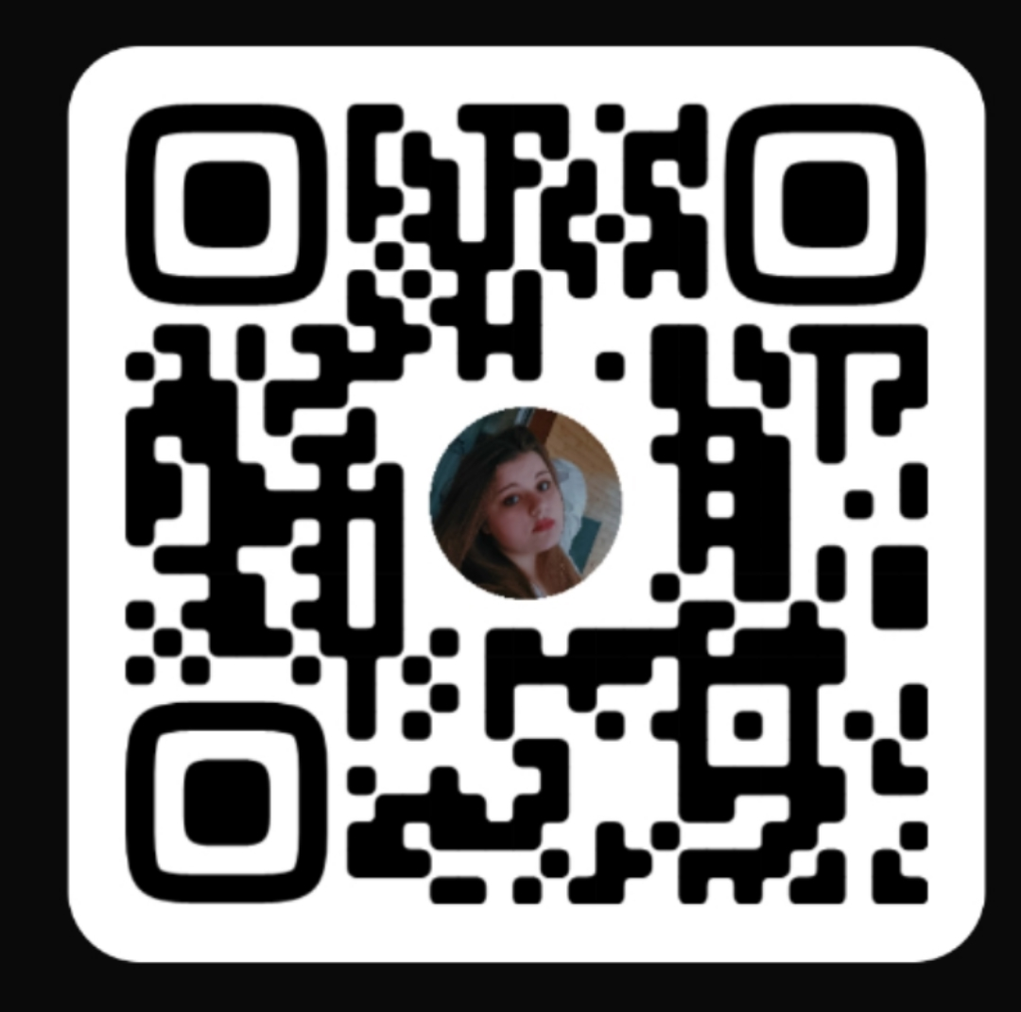












































Контакты для связи
https://vk.ru/nastyakondratuchka
https://vk.ru/refa_blood

